Slide 1
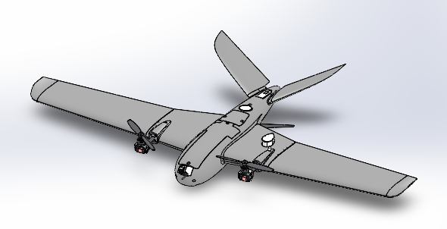
SkyVision Togo · CECFD 2026 · ANAC
Sentinelle Aérienne
Drone VTOL de surveillance avec intelligence artificielle embarquée
Équipe | Pôle
AWADE Constantin Israel | Chef d'équipe, mécanique, électronique et conception 3D
LOGO ADANTO Angelo | Logiciel embarqué et station sol
KODJOVI Eli Cédric Ankou | Back-end, programme de vol et documentation
de MEDEIROS Makafui Komlan Léopoldo | Réseaux, télémétrie et sécurité
KAINWANG Roger | Intelligence artificielle et données
Notes:
Israel AWADE (environ 60 s)
Bonjour Mesdames et Messieurs les membres du jury. Je m'appelle AWADE Constantin Israel, je suis le chef de l'équipe SkyVision Togo et je m'occupe de la mécanique, de l'électronique et de la conception 3D.
Notre projet s'appelle Sentinelle Aérienne. C'est un drone qui décolle à la verticale, vole ensuite comme un avion, et analyse lui-même les images de sa caméra pour repérer ce qui ne va pas, en particulier sur une piste d'aéroport.
Nous sommes cinq. Angelo s'occupe du logiciel embarqué et de la station sol, Cédric du back-end, du programme de vol et de la documentation, Makafui des réseaux, de la télémétrie et de la sécurité, et Roger de l'intelligence artificielle.
Chacun va vous présenter sa partie. Cédric commence par le besoin.

Slide 2
Le besoin : la sécurité des pistes
Ce qui menace une piste
Les limites de l'inspection manuelle
Débris (FOD) : boulons, morceaux de pneu, outils oubliés, qui peuvent être aspirés par un réacteur ou faire éclater un pneu
Abords et clôtures : de grandes surfaces à contrôler régulièrement
Intrusions : personnes ou véhicules non autorisés près des pistes
Elle se fait en véhicule et prend du temps
La piste n'est pas disponible pendant le contrôle
Le résultat dépend de l'attention de l'agent
Elle est difficile la nuit et sur de grandes surfaces
Notre objectif : inspecter depuis les airs, rapidement, et signaler tout de suite ce qui est anormal.
Cédric KODJOVI
Notes:
Cédric KODJOVI (environ 60 s)
Merci Israel. Bonjour, je m'appelle KODJOVI Eli Cédric Ankou, je m'occupe du back-end, du programme de vol et de la documentation.
Sur une piste, un petit objet peut avoir de grosses conséquences : un boulon ou un morceau de pneu peut être aspiré par un réacteur ou faire éclater un pneu au décollage. On parle de FOD, pour Foreign Object Debris. Il faut aussi surveiller les abords, les clôtures, et repérer les personnes ou les véhicules qui n'ont rien à faire là.
Aujourd'hui, ce contrôle se fait surtout à la main : une équipe parcourt la piste en véhicule. Ça prend du temps, la piste est bloquée pendant ce temps, et le résultat dépend de l'attention des agents, surtout la nuit.
C'est de là qu'est parti notre projet : inspecter depuis les airs, plus vite, et signaler immédiatement ce qui est anormal. Israel va vous présenter le drone.

Slide 3
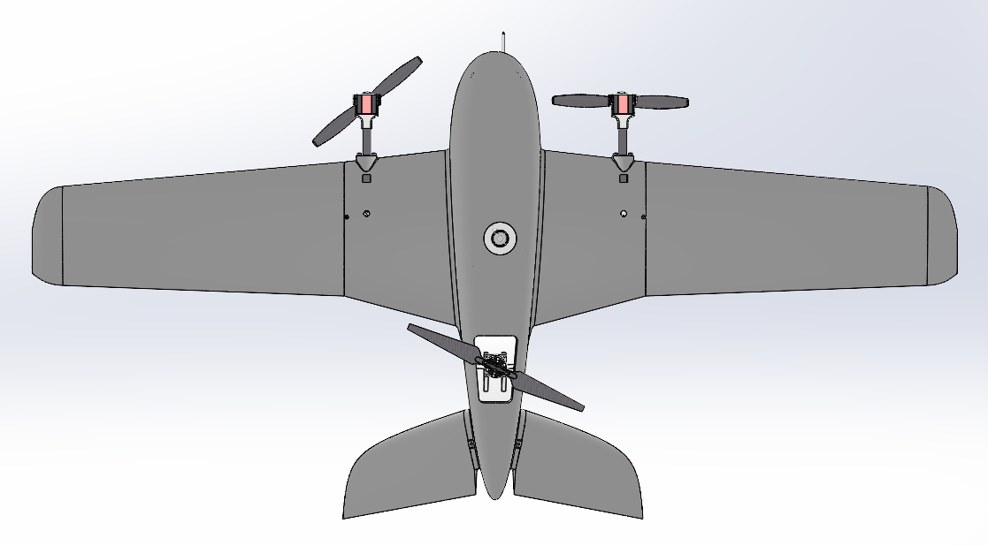
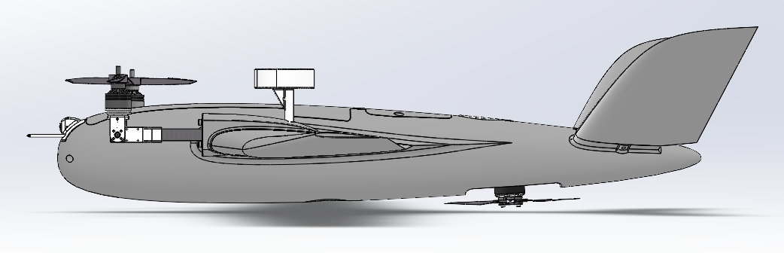
Conception du drone
Configuration
Conçu entièrement sous SolidWorks
Voilure fixe et empennage en V
Deux moteurs avant basculants, montés en nacelle sur l'aile
Un moteur arrière pour le vol vertical, arrêté en croisière
Vue de dessus (SolidWorks)
Ce que ça apporte
Décollage et atterrissage verticaux, sans piste
En croisière, c'est l'aile qui porte : 30 à 45 min visées
Vue de profil (SolidWorks)
Israel AWADE
Notes:
Israel AWADE (environ 65 s)
Merci Cédric. Voici notre drone, tel que nous l'avons conçu sous SolidWorks.
C'est un VTOL à rotors basculants. Les deux moteurs avant sont montés en nacelle sur l'aile, avec un servomoteur qui les fait pivoter. Au décollage, ils sont tournés vers le haut et, avec le moteur arrière, ils soulèvent le drone comme un tricoptère.
Une fois en l'air, les deux moteurs avant basculent progressivement vers l'avant. Le drone prend de la vitesse, l'aile commence à porter, et le moteur arrière s'arrête. En croisière, ce sont les deux moteurs avant qui tirent l'appareil, et l'aile qui le porte. C'est ce qui nous permet de viser 30 à 45 minutes de vol.
Nous avons choisi un empennage en V : deux surfaces au lieu de trois, et il laisse de la place au moteur arrière. Le mât sur le dos porte le GPS, loin des perturbations, et le tube de Pitot dans le nez mesure la vitesse air.
Makafui va vous expliquer comment l'électronique est organisée.

Slide 4
Architecture électronique : la sécurité d'abord
Contrôleur de vol
STM32H743, Cortex-M7 à 480 MHz
Module IA
Raspberry Pi 5 + AI HAT+ (Hailo-8, 26 TOPS)
MAVLink
Stabilisation, moteurs et basculement
Fail-safe matériel
Retour automatique au point de départ (RTH)
Fonctionne sans le module IA
Analyse des images à bord
Alertes avec image de preuve
Journal local des détections
Ne commande jamais les moteurs
position vers le module IA
alertes vers le sol
Pourquoi deux calculateurs séparés ?
Si le module IA plante ou chauffe, le vol n'est pas touché
Le contrôleur de vol garde des temps de réponse garantis
Le retour automatique reste disponible même si l'IA est éteinte
En secours : contrôleur du commerce compatible ArduPilot (Matek H743 ou Pixhawk).
Makafui de MEDEIROS
Notes:
Makafui de MEDEIROS (environ 70 s)
Merci Israel. Bonjour, je m'appelle de MEDEIROS Makafui Komlan Léopoldo, je m'occupe des réseaux, de la télémétrie et de la sécurité.
Pour nous, la règle de base, c'est que le vol passe avant tout. Nous avons donc mis deux calculateurs dans le drone.
Le premier, c'est le contrôleur de vol, sur une carte STM32H743, un Cortex-M7 à 480 mégahertz. Il stabilise le drone, commande les moteurs et le basculement, et gère les sécurités : fail-safe et retour automatique au point de départ.
Le second, c'est le module d'intelligence artificielle, sur un Raspberry Pi 5.
Les deux communiquent en MAVLink : le module IA reçoit la position du drone et renvoie ses alertes. Mais il ne peut pas commander les moteurs. Si l'IA plante ou surchauffe, le drone continue de voler normalement, et il peut toujours rentrer seul.
Nous gardons aussi un contrôleur du commerce compatible en secours. Roger va vous présenter le module IA.

Slide 5
Module d'intelligence artificielle embarquée
Caméra
images horodatées
Détection
YOLOv8s sur Hailo-8
Zone d'intérêt
piste et abords
Suivi
un objet, une alerte
Alerte
avec image de preuve
Station sol
par la liaison sécurisée
Matériel et modèle
Fonctionnement
Raspberry Pi 5 + AI HAT+ 26 TOPS (Hailo-8)
Détecteur YOLOv8s adapté par fine-tuning sur FOD-A et sur des images de notre caméra
Trois classes : personnes, véhicules, débris au sol
Tout le traitement se fait à bord, sans internet
Un objet inconnu est signalé « à vérifier » avec son image
Si la liaison est coupée, les alertes sont gardées à bord puis envoyées
Roger KAINWANG
Notes:
Roger KAINWANG (environ 75 s)
Merci Makafui. Bonjour, je m'appelle KAINWANG Roger, je m'occupe de l'intelligence artificielle et des données.
Le module IA, c'est un Raspberry Pi 5 avec une carte AI HAT+ qui porte une puce Hailo-8 de 26 TOPS. Tout le calcul se fait à bord : aucune image n'est envoyée sur internet.
Le traitement suit une chaîne simple. La caméra fournit les images. Le détecteur, un YOLOv8s, repère trois familles d'objets : les personnes, les véhicules et les débris au sol. On ne garde que ce qui se trouve dans la zone qui nous intéresse, la piste et ses abords. Ensuite, un suivi relie les détections d'une image à l'autre, pour qu'un même objet ne déclenche qu'une seule alerte. Enfin, l'alerte part vers la station sol avec une image de preuve.
Pour le modèle, nous partons d'un YOLOv8s pré-entraîné, que nous adaptons avec FOD-A, une base publique de plus de 30 000 débris de piste annotés, et avec des images prises par notre propre caméra, pour coller à l'angle de vue du drone.
Si l'IA voit quelque chose qu'elle ne sait pas classer, elle ne devine pas : elle le signale comme « à vérifier », avec l'image, et c'est l'opérateur qui décide. Et si la liaison radio est coupée, les alertes sont gardées à bord et envoyées dès qu'elle revient.
Angelo va vous montrer ce que voit l'opérateur au sol.

Slide 6
Station sol et communications
Logiciel et station sol
Sécurité des communications
Station sol en Flutter, version mobile et web
ArduPilot adapté à notre drone, avec délimitation de zone
Télémétrie MAVLink en direct
Alertes de l'IA avec leur image, enregistrement vidéo
Historique des vols : API REST et base MySQL
Liaison chiffrée, messages MAVLink signés
Détection du brouillage
Contrôle de cohérence du GPS contre le leurrage
Canal d'urgence indépendant : retour ou coupure
Liaison satellite de secours en cours d'essai
Trois liaisons indépendantes
Liaison | Ce qu'elle transporte | Portée visée
Vidéo HD | Image de la caméra et informations de vol | 10 à 15 km
Radio longue portée chiffrée | Télémétrie, ordres et alertes de l'IA | 30 à 50 km (théorique)
Canal d'urgence ExpressLRS | Retour au point de départ, coupure des moteurs | Indépendant des autres
Angelo LOGO ADANTO et Makafui de MEDEIROS
Notes:
Angelo LOGO ADANTO puis Makafui de MEDEIROS (environ 75 s)
Merci Roger. Bonjour, je m'appelle LOGO ADANTO Angelo, je m'occupe du logiciel embarqué et de la station sol.
Dans le drone, nous utilisons ArduPilot, que nous adaptons à notre configuration à rotors basculants. Nous y avons ajouté une délimitation de zone : si le drone sort de l'espace autorisé, il fait demi-tour automatiquement.
Au sol, nous développons la station en Flutter, ce qui nous donne une version mobile et une version web avec le même code. L'opérateur y prépare sa mission, suit la télémétrie en direct, voit arriver les alertes de l'IA avec leur image, et la vidéo est enregistrée. Tout l'historique des vols est stocké par le back-end de Cédric, avec une API REST et une base MySQL.
[Makafui] Pour transporter tout ça, nous avons trois liaisons indépendantes : un lien vidéo HD, une radio longue portée chiffrée pour la télémétrie et les ordres, et un canal d'urgence séparé. Les données passent par une liaison chiffrée. Chaque message MAVLink est signé : si quelqu'un envoie un ordre sans la bonne clé, le drone l'ignore. On surveille la qualité des liaisons pour repérer un brouillage, et on vérifie la cohérence du GPS avec les autres capteurs pour détecter un leurrage. En dernier recours, un canal d'urgence indépendant permet toujours de faire revenir le drone ou de couper les moteurs. Nous essayons aussi une liaison satellite en secours.

Slide 7
Ce que notre drone apporte de nouveau
1
Deux calculateurs séparés
Le STM32H7 gère le vol, le Hailo-8 gère la vision. Une panne de l'IA ne met pas l'appareil en danger.
2
Un VTOL à rotors basculants
Il décolle à la verticale, puis ses deux moteurs avant basculent pour la croisière.
3
L'IA à bord, sans cloud
Les images sont analysées pendant le vol : l'alerte arrive tout de suite, pas au retour.
Vue en perspective (SolidWorks)
4
Une sécurité en plusieurs niveaux
Chiffrement et signature MAVLink, anti-brouillage, anti-leurrage GPS et canal de secours.
Israel AWADE
Notes:
Israel AWADE (environ 65 s)
Si on résume ce qui fait la différence de notre projet, il y a quatre points.
D'abord, les deux calculateurs séparés. Le vol et la vision ne tournent pas sur la même carte. C'est un choix de sécurité : une panne de l'IA ne fait pas tomber le drone.
Ensuite, la configuration à rotors basculants. Les mêmes moteurs servent au décollage et à la croisière, donc on transporte moins de moteurs inutiles en vol, et on gagne en autonomie.
Troisième point, l'IA est à bord. On n'a pas besoin de réseau ni de cloud : l'alerte arrive pendant le vol, au moment où l'objet est vu.
Enfin, la sécurité des communications est pensée dès le départ, avec plusieurs niveaux de protection.
Et le drone ne sert pas qu'aux aéroports. Cédric va vous montrer les autres usages possibles.

Slide 8
Domaines d'application
Secteur | Utilisations | Ce qu'on adapte
Aviation civile | Inspection de piste, débris (FOD), clôtures | Caméra + IA de détection
Agriculture et environnement | Suivi des cultures, environnement, feux de brousse | Caméra thermique ou multispectrale
Infrastructures | Lignes électriques, pylônes, ponts, port de Lomé | Caméra zoom, IA de défauts
Aide humanitaire | Petits colis médicaux vers des zones enclavées | Soute de largage (version adaptée)
Cartographie | Orthophotos, relevés topographiques | Appareil photo de cartographie
Le drone, la station sol et le back-end restent les mêmes ; on change la charge utile et le modèle d'IA.
Cédric KODJOVI
Notes:
Cédric KODJOVI (environ 65 s)
Notre premier cas d'usage, c'est l'aéroport : inspection de piste, recherche de débris et surveillance des clôtures.
Mais la même plateforme peut servir ailleurs. En agriculture et pour l'environnement, avec une caméra thermique ou multispectrale, on peut suivre les cultures ou repérer des départs de feux de brousse. Pour les infrastructures, on peut inspecter des lignes électriques, des pylônes, des ponts, ou les installations du port de Lomé.
Pour l'aide humanitaire, comme le drone n'a pas besoin de piste, une version adaptée peut livrer de petits colis, par exemple des médicaments, dans des zones difficiles d'accès. Et en cartographie, il peut faire des relevés photo à basse altitude.
À chaque fois, le drone, la station et le back-end restent les mêmes. On change la charge utile et on entraîne le modèle d'IA pour la nouvelle tâche. Israel va conclure.

Slide 9
Avancement et prochaines étapes
Août – sept.
Octobre (en cours)
Novembre
Décembre 2026
Conception et dossier de candidature
Prototypage et intégration
Essais au sol, en vol et de sécurité
Finale : démonstration
Merci à l'ANAC et aux organisateurs du CECFD 2026.
Nous sommes prêts à répondre à vos questions.
Israel AWADE
Notes:
Israel AWADE (environ 50 s)
Pour finir, où en sommes-nous ? La conception est faite et le dossier a été déposé. Nous sommes maintenant dans la phase de prototypage et d'intégration. En novembre viendront les essais au sol, puis en vol, et les tests de sécurité, pour être prêts pour la finale en décembre.
Nous remercions l'ANAC et les organisateurs du CECFD pour ce concours, qui nous permet de travailler sur un vrai problème de sécurité aérienne, ici au Togo.
Merci pour votre attention. Nous sommes prêts à répondre à vos questions.

